Slide 1


DLACZEGO I JAK BUDOWAĆ PERSONY KUPUJĄCYCH?

Slide 2
Persona kupującego
Fikcyjna postać stworzona w celu reprezentowania określonego typu klienta.
Personas są używane w połączeniu z segmentacją, gdzie personas reprezentują różne segmenty.
Personas są reprezentowane przez ich dane demograficzne, historię, osobowość, ambicje i cele, frustracje, preferowane marki i inne cechy, które są ważne dla firmy z punktu widzenia decyzyjnego.
Gdy kupujący nie jest użytkownikiem/konsumentem, ważne jest stworzenie persony kupującego i persony użytkownika.
Notes:
Jaana: źródło?

Slide 3
DLACZEGO?
JAK UŻYWAĆ?
Możesz przyciągnąć uwagę potencjalnych klientów, oferując im interesujące treści lub pomagając im.
Doskonały sposób na tworzenie ukierunkowanych, interesujących i znaczących treści
Klienci oczekują spersonalizowanych treści
Buyer persona to model - fikcyjna persona - która opisuje typowego klienta.
UWAGA! Osoba kupująca NIE jest "mężczyzną w wieku 30-50 lat".
Mów do swojej postaci jej własnym tonem głosu.
Tworząc treści, zawsze należy pamiętać o tym, co jest ważne dla klienta (a nie dla firmy)
Lepsze wyniki w SEO i SEA, gdy zaplanujesz słowa kluczowe dla swojej persony (np. Painpoints).
Udostępniając treści w mediach społecznościowych, możesz precyzyjniej kierować reklamy do swojej osoby (np. zgodnie z jej zainteresowaniami).

Slide 4

Osoby kupujące
Jak budować?
1. Zbadaj odbiorców
Kto już od Ciebie kupuje? Przeprowadź wywiad z niektórymi z nich.
Przeanalizuj swoją witrynę i analizy społecznościowe. Na przykład Facebook Audience Insights.
Zobacz, co robi konkurencja
2. Identyfikacja bolączek klientów
Słuchanie społecznościowe
3. Identyfikacja celów klienta
4. Zrozumienie, w jaki sposób Twoja marka może pomóc
5. Jak można się z nim skontaktować? Jakie wiadomości i media społecznościowe
kanał, z którego korzysta?
6. Przekształć swoje badania w persony kupujących
Notes:
Szablony:
https://docs.google.com/document/d/1LjXUD2T80m9abqmqQRgJva5Xds3OxLqtmEOXkTX_wpI/edit
https://www.impactplus.com/blog/great-buyer-persona-examples-free-template (patrz Student Sarah, Rachel Stay at Home Mom
Więcej informacji: https://blog.hootsuite.com/buyer-persona/

Slide 5
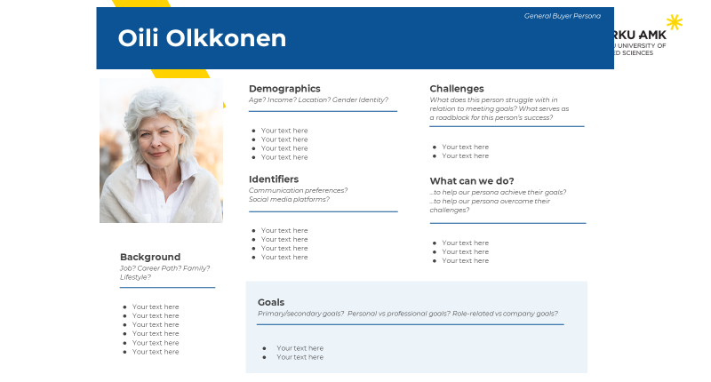
Dobry, edytowalny szablon
Jak tworzyć szczegółowe persony kupujących dla swojej firmy [Darmowy szablon persony]

Slide 6
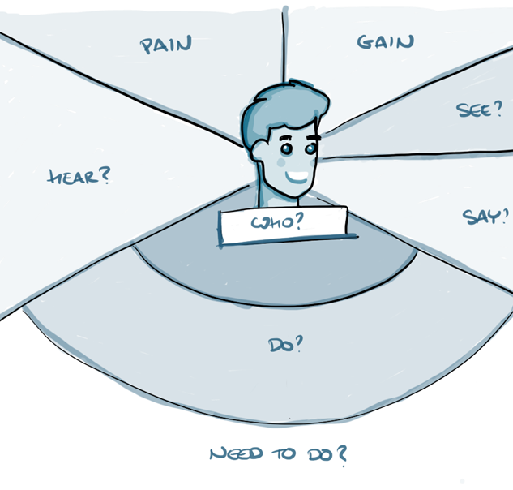
Mapa empatii
Mapa empatii to narzędzie do współpracy, które można wykorzystać do uzyskania głębszego wglądu w naszych klientów. Podobnie jak persona kupującego, mapa empatii może reprezentować grupę użytkowników, takich jak segment klientów.
Notes:
Mapa empatii została pierwotnie stworzona przez Dave'a Graya i zyskała dużą popularność w społeczności agile. Mapa empatii pomaga zmapować to, co zespół projektowy wie o potencjalnych odbiorcach. Narzędzie to pomaga zrozumieć przyczyny niektórych działań podejmowanych przez użytkownika. Narzędzie to pomaga budować empatię wobec użytkowników i pomaga zespołom projektowym przenieść uwagę z produktu na użytkowników, którzy będą z niego korzystać.
Mapy empatii mają różne kształty i rozmiary. Typowa mapa empatii obejmuje cztery kwadranty:
Wypowiedź - Co użytkownik mówi o produkcie. Idealnie byłoby, gdyby ta sekcja zawierała prawdziwe cytaty od użytkowników nagrane podczas wywiadów lub sesji testowych.
Myśl - o czym myśli użytkownik podczas interakcji z produktem? Co zajmuje myśli użytkownika? Co ma znaczenie dla użytkownika?
Feel - ta sekcja zawiera informacje o stanie emocjonalnym użytkownika. Co martwi użytkownika? Czym użytkownik jest podekscytowany? Jakie są odczucia użytkownika związane z doświadczeniem?
Do - Jakie działania podejmuje użytkownik? Jakie działania i zachowania zauważyłeś?

Slide 7
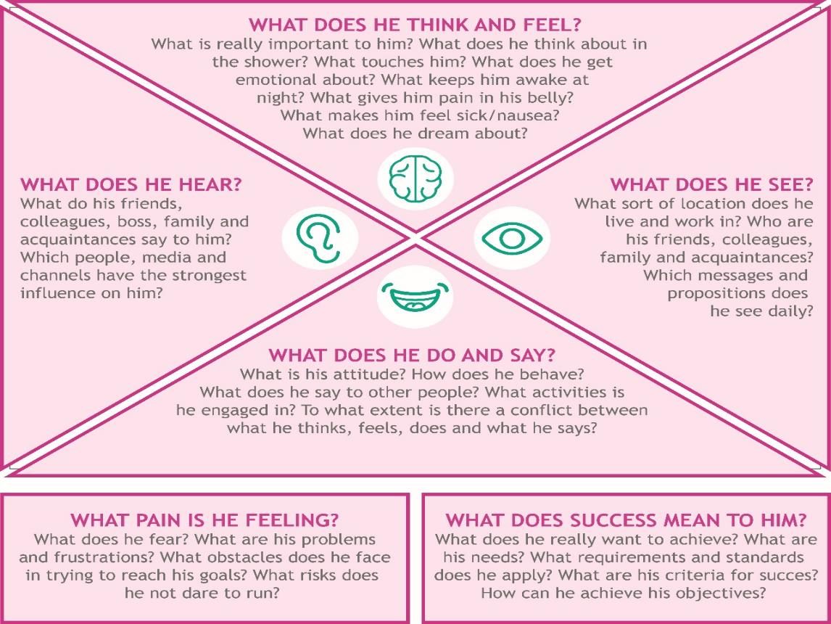
Mapa empatii
Narzędzie pozwalające uzyskać głębszy wgląd w potrzeby / doświadczenia grupy docelowej, dla której pracujesz.
Użyj tego, aby zidentyfikować cele i punkty bólu swojej persony.
Notes:
Tutaj znajduje się przykład mapy empatii.
Uważaj, aby nie stał się on "wymarzonym folderem" z rzeczami, które Twoim zdaniem podobają się docelowym odbiorcom, są dla nich ważne itp.
ale staraj się opierać to w jak największym stopniu na badaniach.

Slide 8
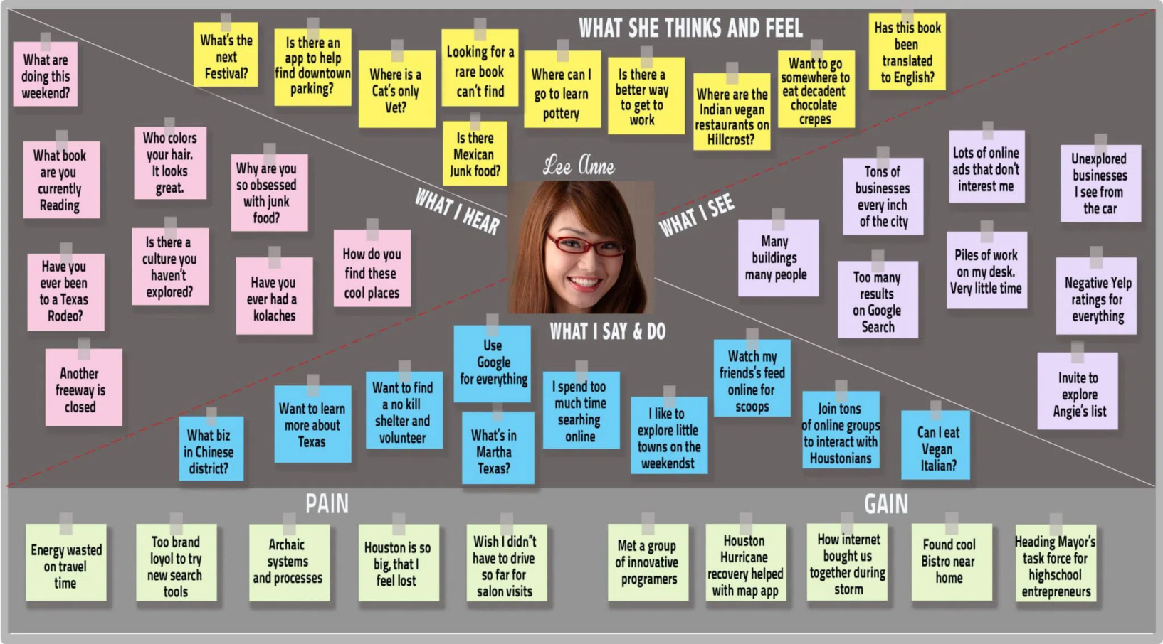
Notes:
Konkretny przykład! Na podstawie tego ćwiczenia możesz zbudować swoją buyer persona - jak możesz mu pomóc?

Slide 9
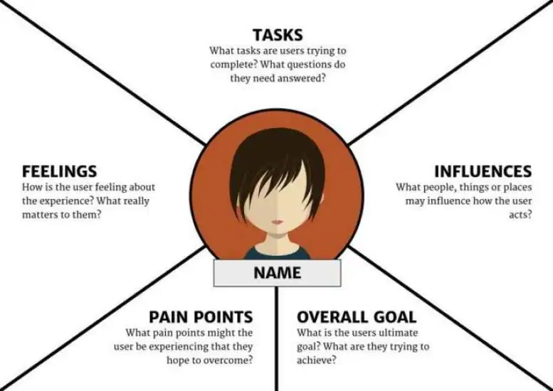
Notes:
Przykład wykorzystania tego slajdu można znaleźć na poniższym slajdzie. Próbując uczynić mapy empatii bardziej specyficznymi dla projektowania UX, Paul Boag zaproponował format, który jest znacznie bardziej przydatny w projektowaniu produktów. Mapa zawiera inny zestaw kategorii:
Uczucia - Jakie są odczucia użytkownika związane z doświadczeniem? Co jest dla niego ważne?
Zadania - Jakie zadania próbują wykonać użytkownicy?
Wpływy - Jakie osoby, rzeczy lub miejsca wpływają na sposób działania użytkownika?
Punkty bólu - Jakich punktów bólu może doświadczać użytkownik, które ma nadzieję przezwyciężyć? Jakie są ich obawy, frustracje i niepokoje?
Cele - Jaki jest ostateczny cel użytkownika? Co próbują osiągnąć?

Slide 10
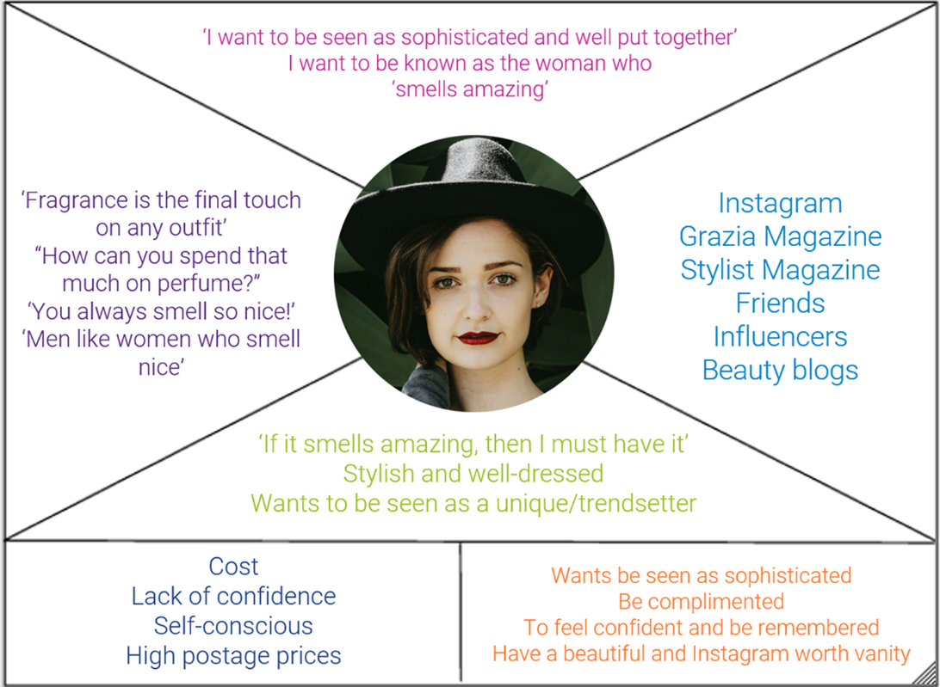
Przykład
Persona:
Wiek: 31 lat
Imię i nazwisko: Marisa
Zawód: Dziennikarz modowy
Produkt:
Perfumy
Alternatywnie możesz podsumować te dwa obszary, wypełniając proste oświadczenie,
"Użytkownik potrzebuje sposobu na ________________, ponieważ ________________".
Zwróć uwagę na drugie puste miejsce, ponieważ motywacja użytkowników jest prawdziwym surowcem dla pomysłów na funkcje.
Notes:
Dodatkowe wideo: https://www.youtube.com/watch?v=NwMfs1tOPaU
Mapy empatii wpływają na wymagania produktu, które wpływają na strategię produktu, która wpływa na szkielety, makiety, prototypy itp.
Jednak mapy empatii działają lepiej, jeśli są rysowane na podstawie rzeczywistych danych, więc powinny być tworzone po badaniach użytkowników, takich jak wywiady z użytkownikami. Jednak w razie potrzeby mapy empatii można nadal budować w oparciu o istniejącą wiedzę i opinie interesariuszy. Szybkie podstawowe mapy empatii oferują cenny wgląd w każde spotkanie - stąd przydomek "10-minutowa persona".
Niektóre popularne warianty obejmują:
Widoki - tam, gdzie kieruje się wzrok użytkownika, tj. zdjęcia na Instagramie, stylowy flakon perfum.
Cytaty - wypowiedzi użytkownika, podobne do myśli. Mogą być wyciągnięte słowo w słowo z wywiadów z użytkownikami lub oparte na istniejącej wiedzy, Jeśli pachnie niesamowicie, muszę to mieć,
Wpływy - to, co użytkownik usłyszał od osób trzecich, które mogą mieć wpływ na jego zachowanie, np. mężczyźni zakochują się w kobietach, które pachną niesamowicie.
Ponadto, na dole, w pustym miejscu, zawsze dobrze jest zamieścić:
Problemy ("Pains") - wszelkie przeszkody warte rozważenia, np. nieznajomość technologii lub brak pewności siebie.
Cele ("korzyści") - to, co użytkownik ma nadzieję osiągnąć, np. ukończyć zadanie w ciągu 5 minut, otrzymać pochwałę.

Slide 11
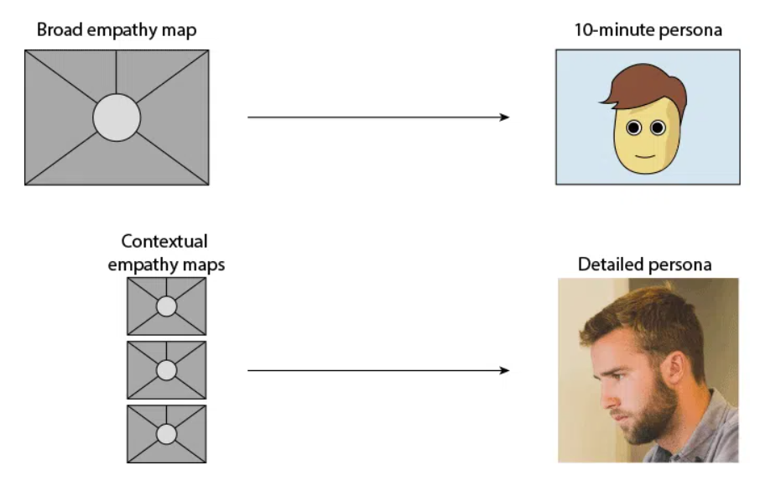
Mapa empatii - proces tworzenia
Notes:
Ważne jest, aby pamiętać, że mapy empatii mogą być tworzone dla ogólnego zrozumienia lub dla konkretnych zadań i sytuacji. Szerokie mapy empatii są bardziej przydatne jako szybkie persony użytkowników, ponieważ nie są oparte na pojedynczym scenariuszu użytkownika. Jeśli możesz poświęcić trochę czasu, możesz utworzyć kilka map empatii opartych na zadaniach, aby wprowadzić je do bardziej szczegółowych person.
Pamiętaj, że zaletą map empatii jest ich wygoda. Zostały one zaprojektowane jako szybkie ćwiczenie oparte na współpracy, a nie wyczerpujące. Ważniejsze spostrzeżenia uzyskasz po rozpoczęciu prototypowania i testowania projektów z co najmniej 5 użytkownikami.

Slide 12
Ćwiczenie grupowe w klasie: tworzenie mapy empatii
Problem menedżerski do rozwiązania: "Dlaczego ktoś miałby kupić nowego iPhone'a?".
Przed rozpoczęciem ćwiczenia należy przynajmniej w podstawowym stopniu zrozumieć segmenty użytkowników (np. Sally - studentka, Sean - młody profesjonalista).
Możesz użyć tego szablonu: https://www.ijlan.nl/wp-content/uploads/2012/04/empathy-map-poster.pdf
Zachęć wszystkich do zapisania swoich przemyśleń dotyczących każdego z kwadrantów mapy empatii. Przejrzyj ukończoną mapę empatii i omów wszelkie wzorce i wartości odstające.
Wybierz moderatora, który będzie zadawał takie pytania, aby pomóc członkom zespołu lepiej wizualizować swoich użytkowników:
W jakim środowisku użytkownicy korzystają z produktu?
Czy dobrze się bawią, czy chcą mieć to już za sobą?
Jak wygląda ich życie poza korzystaniem z produktu?
Jaki mają dzień?
Jeśli wszystko inne zawiedzie, spróbuj trochę odgrywania ról, w którym jedna osoba "gra" użytkownika i zadaje mu pytania lub odgrywa rolę produktu, uzyskując odpowiedzi.
Pod koniec sesji podsumuj, czego się nauczyłeś. Czy czyjeś opinie uległy zmianie? Czy istnieje lepszy kierunek projektowania produktu? Czy któraś z odpowiedzi była oparta na danych, czy na czystych przypuszczeniach? Te odpowiedzi są po części powodem, dla którego stworzyłeś mapę empatii.
Notes:
Myślę, że powinniśmy zrobić własny szablon z linkiem dems.pro :) - DO ZROBIENIA!
Pamiętaj, że zaletą map empatii jest ich wygoda. Zostały one zaprojektowane jako szybkie ćwiczenie oparte na współpracy, a nie wyczerpujące. Ważniejsze spostrzeżenia uzyskasz po rozpoczęciu prototypowania i testowania projektów z co najmniej 5 użytkownikami.
https://www.uxpin.com/studio/blog/the-practical-guide-to-empathy-map-creating-a-10-minute-persona/

Slide 13

PODRÓŻ KLIENTA

Slide 14
Podróż klienta
Istnieje wiele różnych ilustracji - a nawet terminów - w opisie podróży klienta
Wspólne dla nich wszystkich jest to, że ich celem jest opisanie ścieżki, którą potencjalny klient podąża, szukając rozwiązania dla swoich potrzeb.
W marketingu treści zadaniem marketera jest dostarczanie treści, które prowadzą potencjalnego klienta przez różne etapy podróży klienta do zakupu i lojalności wobec marki
Na poniższych slajdach widać cztery różne ilustracje, z których każda podkreśla inny punkt widzenia.
Czy widzisz tę samą logikę we wszystkich z nich?
Notes:
Välidia: erilaisia tapoja kuvat customer journeyta. W tym celu należy wybrać odpowiedni tekst.

Slide 15
Buyer's Journey (= Customer Journey)
= Proces, przez który przechodzą kupujący, aby poznać, rozważyć i zdecydować się na zakup nowego produktu lub usługi.
Świadomość
Potencjalny klient staje się świadomy problemu, który musi rozwiązać.
Sieci społecznościowe
Infografiki
Video
Blogi
Rozważania
Potencjalny klient jest świadomy problemu - teraz szuka rozwiązania.
Strona internetowa, SEO, SEM
Obsługa klienta
Newsletter
Eventy, webinary
Decyzja
Potencjalny klient szuka najlepszego produktu/usługi z najlepszą ofertą.
Programy lojalnościowe
Demo/ Sample
Rzecznictwo
Źródło grafiki: https://insights.newscred.com/
Więcej informacji: https://www.crazyegg.com/blog/guides/buyers-journey/
Notes:
Zwróć uwagę na różne rodzaje treści na różnych etapach podróży.

Slide 16
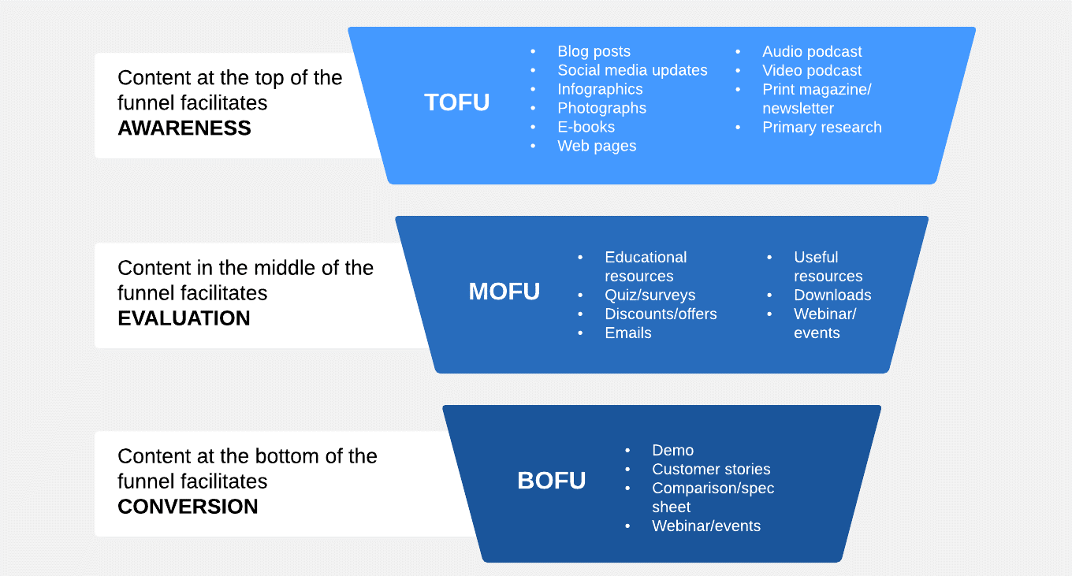
Notes:
Źródło?
Kolejna ilustracja podróży klienta. Możesz zobaczyć typowe i odpowiednie typy treści dla każdego etapu. Co oznaczają TOFU, MOFU i BOFU - Top of the funnel, Middle of... Bottom of....

Slide 17
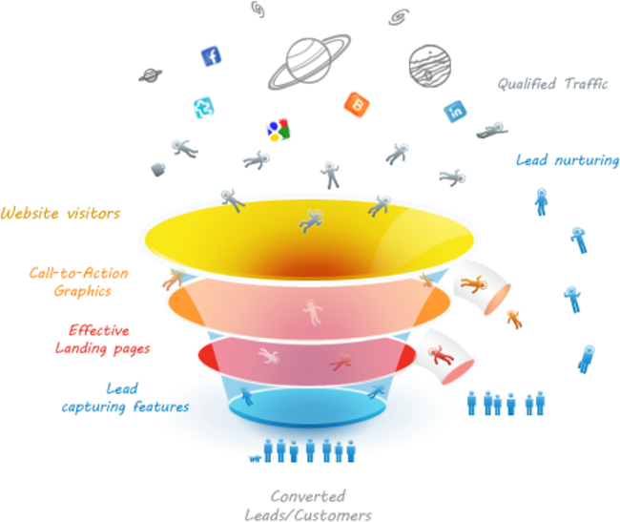
Notes:
diagram pokazujący istotę marketingu przychodzącego. / Inny sposób na zilustrowanie, jak poruszać się po ścieżce kupującego: zobacz okrąg - odgrywają one kluczową rolę w konwersjach!

Slide 18
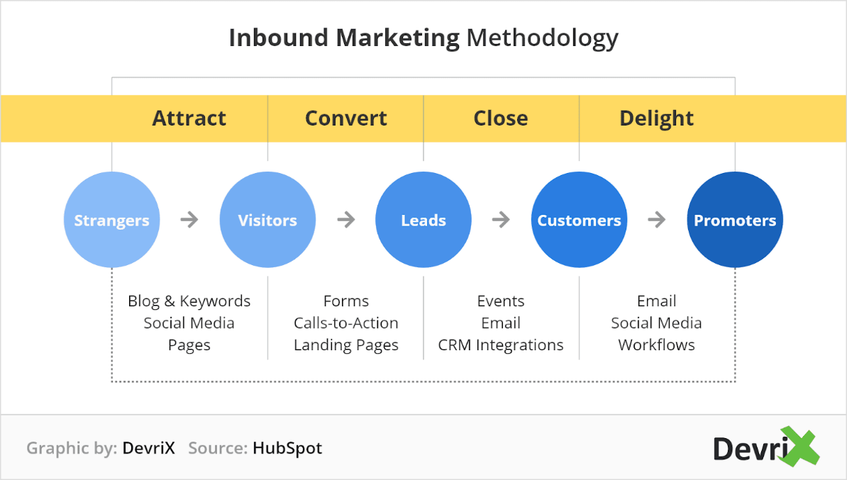
METODOLOGIA MARKETINGU PRZYCHODZĄCEGO
Od nieznajomego do lojalnego promotora
Notes:
Źródło: Hubspot
Pozyskiwanie większej liczby zakwalifikowanych leadów, przekształcanie większej liczby leadów w sprzedaż, analizowanie wyników w celu ciągłego doskonalenia. Widząc, które elementy i narzędzia działają najlepiej online, firmy mają szansę wykorzystać obecne zmiany we wszystkich tych dziedzinach.
KONWERSJA odbywa się pomiędzy każdym etapem.

Slide 19
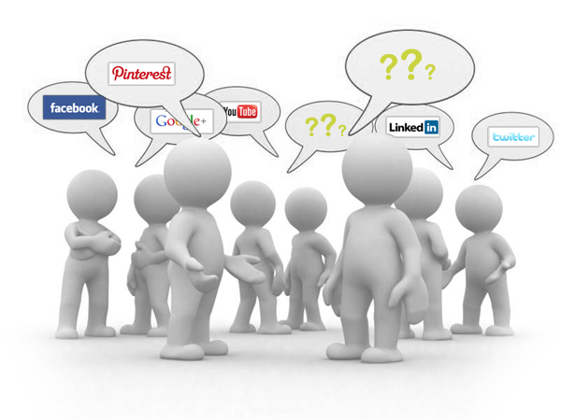
Skuteczna strategia marketingu przychodzącego, która angażuje w rozmowę z potencjalnymi klientami
Zaangażowanie buduje więzi z klientem.
Notes:
Źródło?
w skutecznej strategii marketingu przychodzącego, która angażuje się w rozmowę z potencjalnymi klientami, tworząc odbiorców usług lub produktów. Zaangażowanie buduje więzi z klientem. Ten etap opiera się na publikowaniu, promowaniu i dystrybucji za pośrednictwem kanałów mediów społecznościowych, witryn branżowych, forów, społeczności internetowych i internetowych kanałów PR. Podstawową kwestią jest to, aby treści były widoczne i zauważane we wszystkich właściwych miejscach. Istotną kwestią jest skupienie się na tej platformie marketingowej, na której potencjalni klienci są połączeni i rozmawiają, i wykorzystanie tej okazji tak efektywnie, jak to tylko możliwe.

Slide 20
MISJA TREŚCI

Slide 21
Misja treści
Tworząc misję treści, musisz zastanowić się, w jaki sposób możesz pomóc swojej osobie kupującej za pomocą treści.
Jakie są jego/jej problemy/punkty bólu?
Jakie są jego/jej cele i w jaki sposób Twoje treści mogą pomóc mu/jej je osiągnąć?
Dokonaj najpierw analizy słów kluczowych i uwzględnij je w swojej misji treści.
Na przykład:
Naszą misją w zakresie treści jest ułatwienie naszym odbiorcom sprostania wyzwaniom związanym z rekrutacją. Dostarczamy przydatnych wskazówek, informacji i treści na temat tego, jak odnieść sukces w znajdowaniu i zatrudnianiu najlepszych osób na otwarte stanowiska.
słowa kluczowe: rekrutacja, jak znaleźć najlepszych pracowników
Notes:
Dlaczego słowa kluczowe? Są to słowa wpisywane przez użytkownika w wyszukiwarkach.

Slide 22
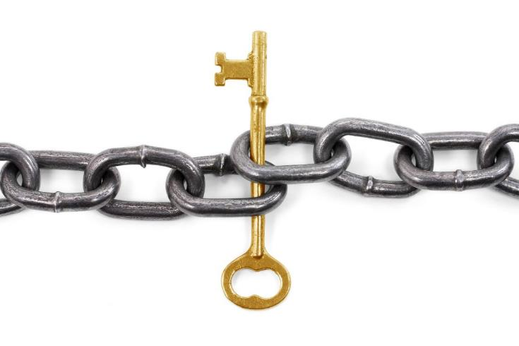
Ale pamiętaj!
Inbound marketing nie wyklucza działań outbound marketingowych. Tylko połączenie tych dwóch strategii będzie kluczową przewagą w budowaniu konkurencyjności firm.
Notes:
Inbound marketing nie wyklucza działań outbound marketingowych. Dopiero połączenie tych dwóch strategii będzie kluczową przewagą w budowaniu konkurencyjności firm.

Slide 23

5. ZADANIA
Ta sekcja zawiera również ćwiczenia w klasie, które zostały przedstawione wcześniej

Slide 24

Indywidualne zadanie
Różnica między marketingiem przychodzącym i wychodzącym
KROK 1
Poszukaj dwóch organizacji lub marek.
KROK 2
Użyj przykładów marketingu treści społecznościowych, aby pokazać, jak marka stosuje odpowiednio marketing przychodzący lub wychodzący.
KROK 3
Pokaż te przykłady (zrzuty ekranu) w prezentacji Powerpoint (maksymalnie 6 slajdów). Uzasadnij swoje wybory w notatkach poniżej i nie zapomnij podać źródeł.
KROK 4
Na ostatnim slajdzie wspomnij o swoich efektach uczenia się, jakie spostrzeżenia wyniesiesz z tego zadania?

Slide 25
Zadanie wstępne
Czym jest content marketing?
Przed rozpoczęciem kursu studenci muszą wymyślić własny przykład; wymyśl przykład content marketingu, który uważasz za interesujący/skuteczny i uargumentuj swój wybór.
Użyj .pptx lub .word w raportowaniu
Mogą być przygotowaniem do dyskusji w klasie

Slide 26
Zadanie grupowe:
Zbuduj strategię marketingu treści dla swojej firmy
Wybierz firmę, dla której będziesz budować strategię. Może to być firma B2C lub B2B. Kluczowe elementy (1-4) strategii są wymienione na slajdzie 25.
Zbuduj strategię marketingu treści dla swojej firmy. Tworząc persony kupujących, zastanów się i odpowiedz na te pytania:
Wejdź w umysł swojej persony kupującego
Jaki jest jego/jej bolączka lub cel, dla którego szuka pomocy?
Jakie są etapy jego/jej podróży i jakiego rodzaju treści możesz zaoferować?
W jaki sposób (kanały) docierają do niego/niej na różnych etapach?
Jak pomóc w konwersji na różnych etapach?
Stwórz podróż klienta dla swojej persony
Skorzystaj z tych slajdów i wiarygodnych źródeł.
Format: .doc lub .pptx. Jakość ponad ilość.
Notes:
Grupy składające się z 4 uczniów.

Slide 27
Ocena
Zbuduj strategię content marketingu dla swojej firmy
Brak zaliczenia:
Strategia jest gorsza; brakuje większości elementów i nie jest związana z content marketingiem.
Dopuszczający:
Strategia zawiera pewne elementy, ale nie jest do końca logiczna ani realistyczna. Wykorzystanie źródeł jest ograniczone.
Bardzo dobrze:
Strategia demonstruje ekspertyzę i głębokie zrozumienie strategii marketingu treści

Slide 28
Materiał DEMS ma na celu zwiększenie umiejętności marketingu cyfrowego w szkolnictwie wyższym, odpowiadając na potrzeby biznesu i organizacji. Użytkownicy mają dostęp do obszernych zestawów slajdów z ćwiczeniami i zadaniami, a także do szczegółowych instrukcji dla nauczycieli. Możesz swobodnie korzystać z części lub całości dostępnych materiałów.
Materiał zawiera treści i dane liczbowe pobrane z Internetu
i w związku z tym może ulec zmianie. Źródła zostały podane zgodnie z zasadami dozwolonego użytku. Cały materiał można obejrzeć i pobrać ze strony www.dems.pro. Wszystkie materiały są przeznaczone do otwartego użytku
i współfinansowane przez program Erasmus +.

